Slide 1
第四篇 机械零件的 失效与选材
1 机械零件失效与失效分析
2 零件的选材原则与选用方法
3 典型零件选材实例分析

Slide 2


1912年4月15日， 20世纪初最大最豪华的远洋客轮“泰坦尼克”号，4．6万吨载重量，长269米，16个密封舱，双重钢壳，牢固无比，号称“不沉之城”。
载有2224名乘客和船员，首航沉没于冰海，除了登上救生艇的711人幸存外，共有1513人葬身冰海。
船为什么会沉没？
一项新的科学研究回答了80年未解之谜

Slide 3
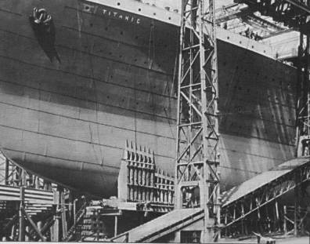
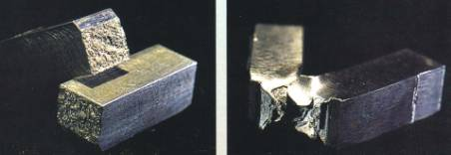
原因1：在水线上下都由10张30 英尺长的高含硫量脆性钢板焊接成300英尺的船体。选材
原因2：船体上可见长长的焊缝。船在冰水中撞击冰山而裂开时，脆性的焊缝无异于一条300英尺长的大拉链，使船体产生很长的裂纹，海水大量涌入使船迅速沉没。加工
建造中的Titanic 号（Popular Science, February 1995）
含硫高的钢板，韧性很差，特别是在低温呈脆性。脆性断口
近代船用钢板的冲击试样则具有相当好的韧性
钢板冲击试验：Titanic (左)和近代船 (右)

Slide 4
CH4-1 机械零件失效与失效分析
一、机械零件的失效
二、机械零件的失效分析

Slide 5
一、机械零件的失效
1、失效的含义
每种机器零件都具有一定功能—或完成规定运动，或传递力、力矩或能量。
当零部件丧失预定功能时，即发生了失效。
下列任何一种情况的发生，都可以认为零件已失效：
零件完全破坏，不能继续工作；
零件严重损伤，不能保证工作安全；
零件虽能安全工作，但工作效率低。
失效：主要指零件于某种原因，导致其尺寸、形状、或材料的组织与性能的变化而不能完满地完成指定的功能。

Slide 6
2、失效的基本形式
零件的失效形式比较复杂，根据零件破坏的特点、所受载荷的类型以及外在条件，零件的失效形式可归纳为四种类型共16种形式。
机械零件失效形式
畸变失效
断裂失效
表面磨损失效
腐蚀失效
弹性畸变失效
塑性畸变失效
翘曲畸变失效
塑性断裂失效
脆性断裂失效
疲劳断裂失效
蠕变断裂失效
粘着磨损失效
磨料磨损失效
犁削磨损失效
表面疲劳磨损失效
冲刷磨损失效
腐蚀磨损失效
均匀腐蚀失效
点腐蚀失效
晶间腐蚀失效

Slide 7
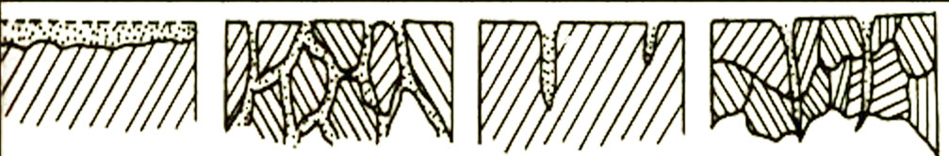
（1）腐蚀失效
腐蚀是金属暴露于活性介质环境中而发生的一种表面损耗，它是金属与环境介质之间发生的化学和电化学作用的结果。
均匀腐蚀
均匀腐蚀是在整个金属的表面均匀地发生。前提是：被腐蚀的金属表面具有均匀的化学成分和显微组织，腐蚀环境均匀包围金属表面。
均匀腐蚀可在大气、液体以及土壤里产生。
点腐蚀
腐蚀集中于局部，呈尖锐小孔，进而向深度扩成孔穴甚至穿透(孔蚀)。
金属表面受破坏处和未受破坏处形成“局部电池”，其中受破坏处是阳极，未受破坏处是阴极，腐蚀电流由阳极流向周围的阴极，阳极处很快被腐蚀成小孔。

Slide 8
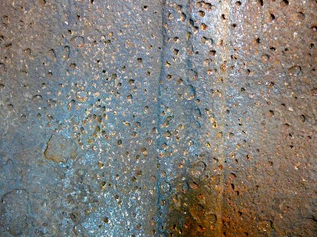
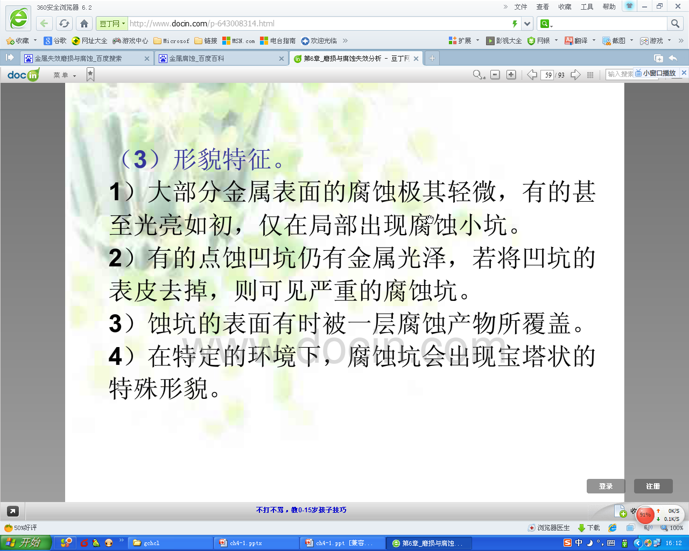
点腐蚀形貌特征

Slide 9
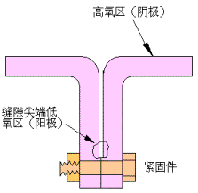
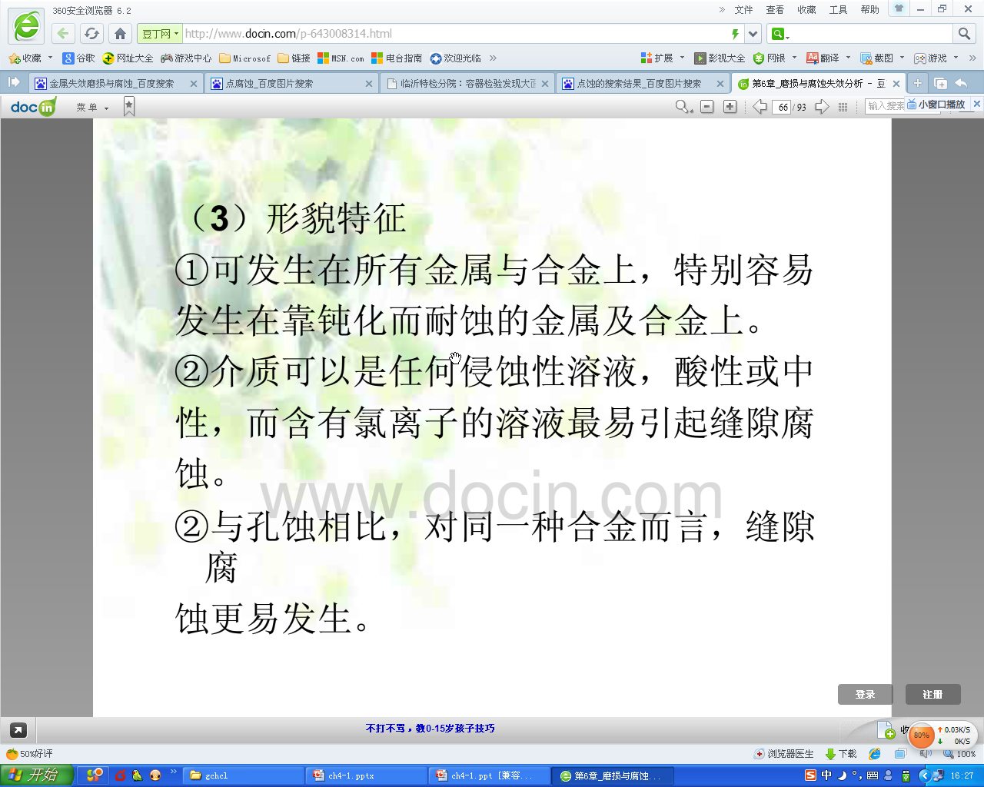
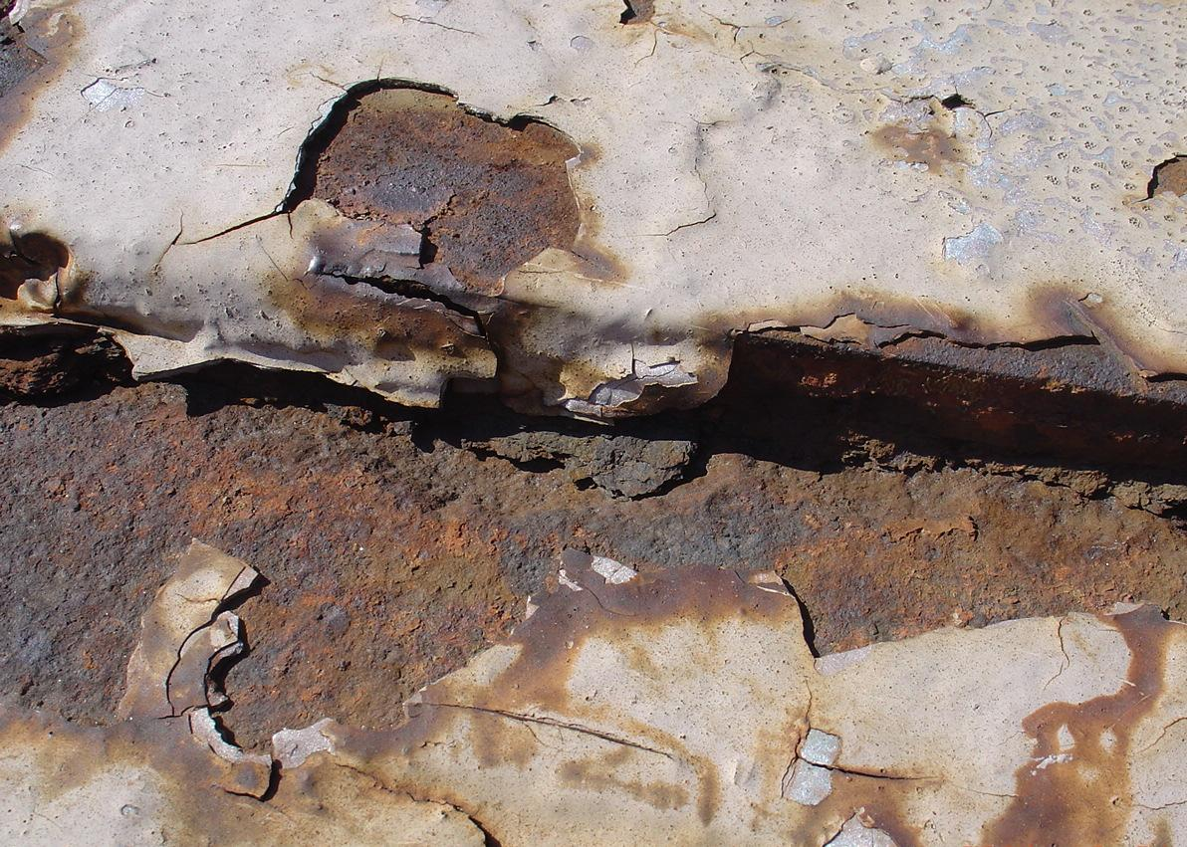
缝隙腐蚀
缝隙腐蚀损伤是指金属材料由于腐蚀介质进入缝隙并滞留产生电化学腐蚀作用而导致零件的损伤。缝隙腐蚀对缝隙的宽度有一定的要求，一般是几μm到几百μm，若缝隙过宽，则不会发生缝隙腐蚀。
缝隙腐蚀形貌特征
New York市布鲁克林大桥的涂层因缝隙腐蚀严重脱落

Slide 10
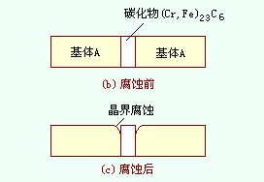
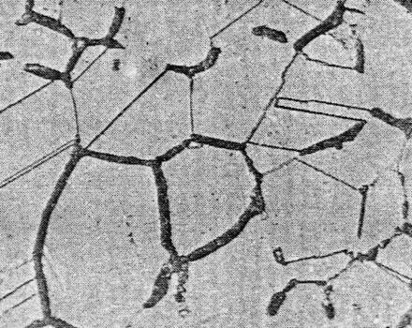
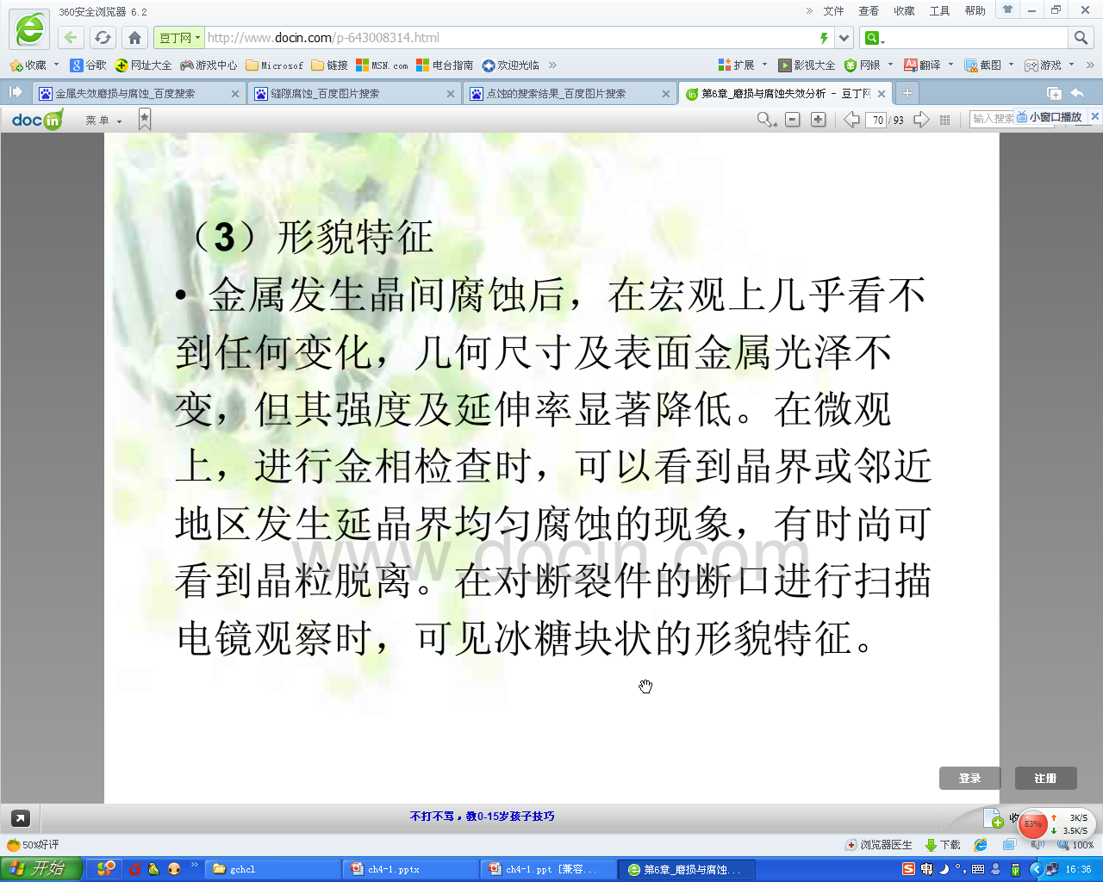
晶间腐蚀
腐蚀发生于晶粒边界或其近旁。
其主要原因是晶界处化学成分不均匀。
晶间腐蚀形貌特征

Slide 11
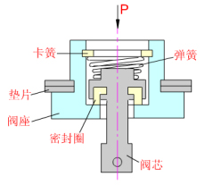
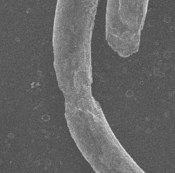
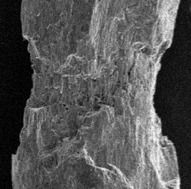
腐蚀失效举例--- 汽车储气罐放水阀弹簧腐蚀失效分析
弹簧材料为碳素弹簧钢，长期在含有氧、硫的水油混和物中浸泡，受到严重腐蚀，表面腐蚀产物从材料表面剥落，减少了弹簧丝的截面，同时弹簧因腐蚀而变脆。（见图）
如果车辆受到强烈震动，阀芯会跳离阀座，破断的弹簧丝会卡入阀芯、阀座的密封面处，使气体泄漏，造成气压降低，刹车失灵。

Slide 12
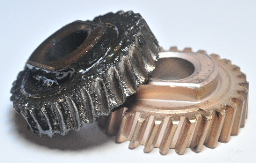
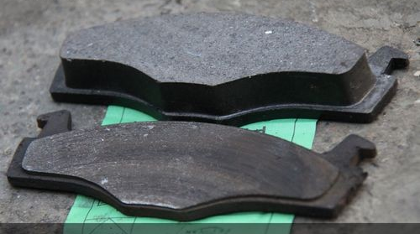
（2）表面磨损失效
互相接触的金属表面，相对运动时不断发生损耗或产生塑性变形，使金属表面状态和尺寸改变的现象称为磨损。
①粘着磨损
②磨料磨损
③犁削磨损
④表面疲劳磨损
⑤冲刷磨损
⑥腐蚀磨损

Slide 13
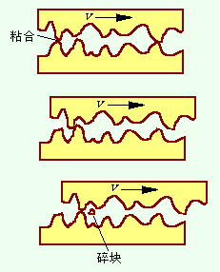
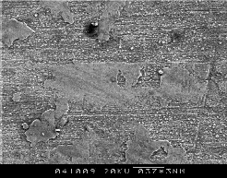
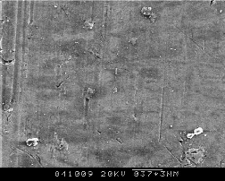
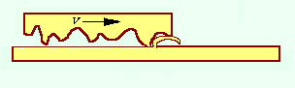
①粘着磨损
两个金属表面的微凸部分在局部高压下产生局部粘结(固相粘着)，使材料从一个表面转移到另一表面或撕下作为磨料留在两个表面之间，这一现象称为粘着磨损。
②犁削磨损
硬材料表面的微凸点切削较软材料的表面，在较软材料的表面形成“犁沟”。

Slide 14
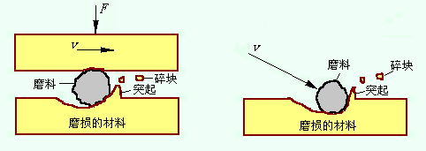
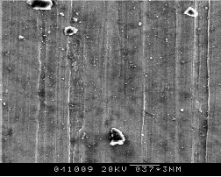
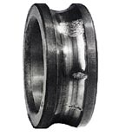
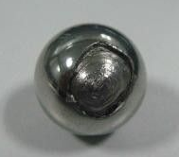
③磨料磨损
配合表面之间在相对运动过程中，因外来硬颗粒或表面微突体的作用造成表面损伤（被犁削形成沟漕）的磨损称为磨粒(料)磨损。
④表面疲劳磨损
两个接触面作滚动或滚动滑动复合磨擦时，在交变接触压应力作用下，使材料表面疲劳而产生材料损失的现象称为表面疲劳磨损。
5

Slide 15
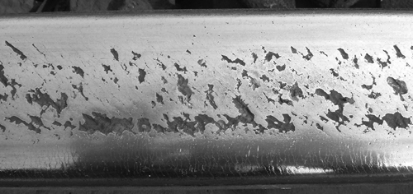
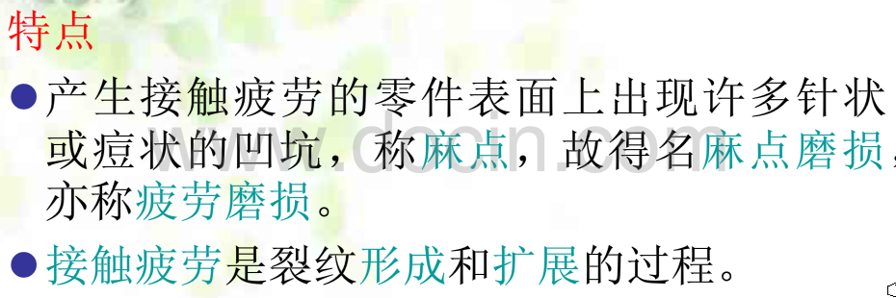
钢轨表面疲劳磨损

Slide 16
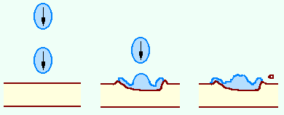
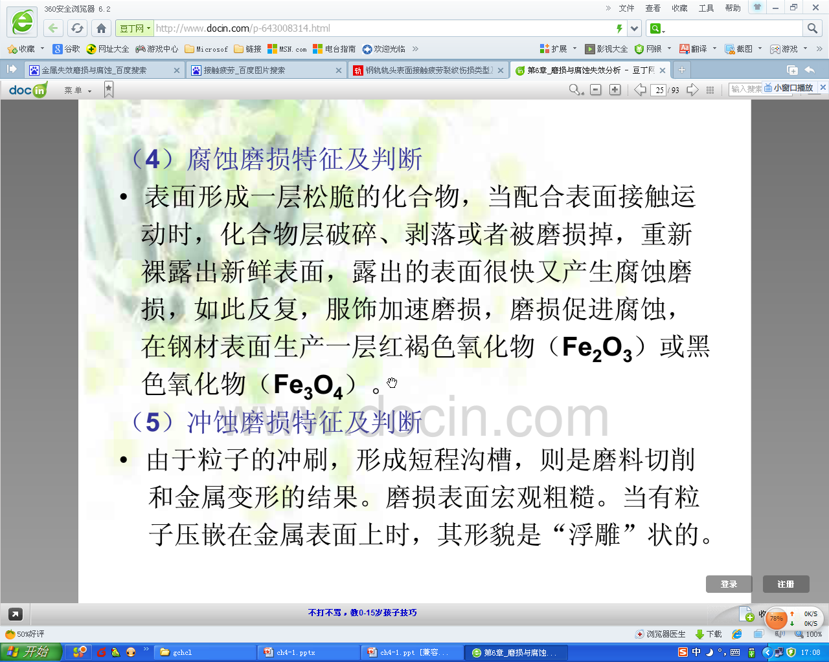
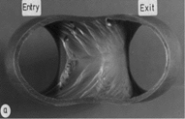
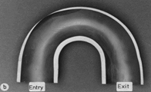
⑤冲刷磨损
冲刷磨损是由于含固态粒子的流体(常为液体)冲刷造成表面材料损失的磨损。

Slide 17
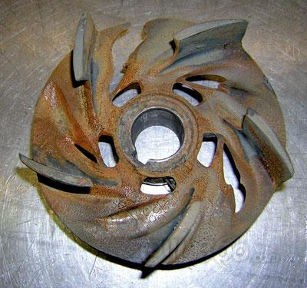
⑥腐蚀磨损
腐蚀磨损是金属在摩擦过程中，同时与周围介质发生化学或电化学反应，产生表层金属的损失或迁移现象。
流程泵叶轮的磨蚀
磨蚀特点

Slide 18
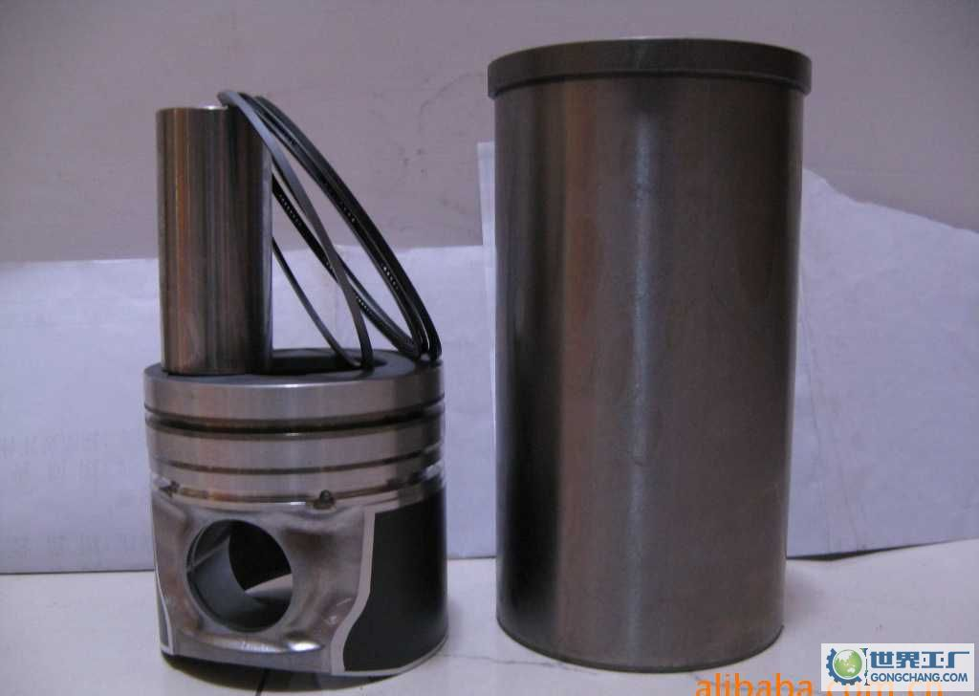
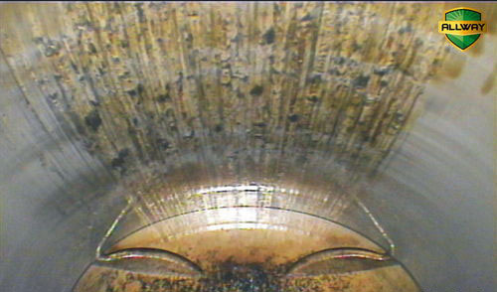
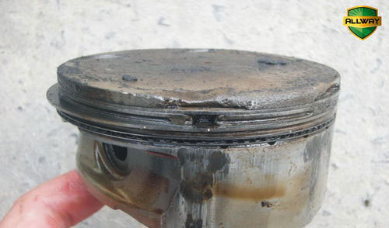
磨损失效举例---活塞环与缸套失效分析
气缸内壁上有明显的划痕
活塞环与缸套存在粘着磨损、犁削磨损（拉缸现象）、磨料磨损。
由于积碳太多，导致活塞烧蚀。活塞烧蚀会使活塞顶部的承载能力大大降低，难以承受强大的机械负荷，从而使活塞产生疲劳裂缝，对活塞造成损伤。
7

Slide 19
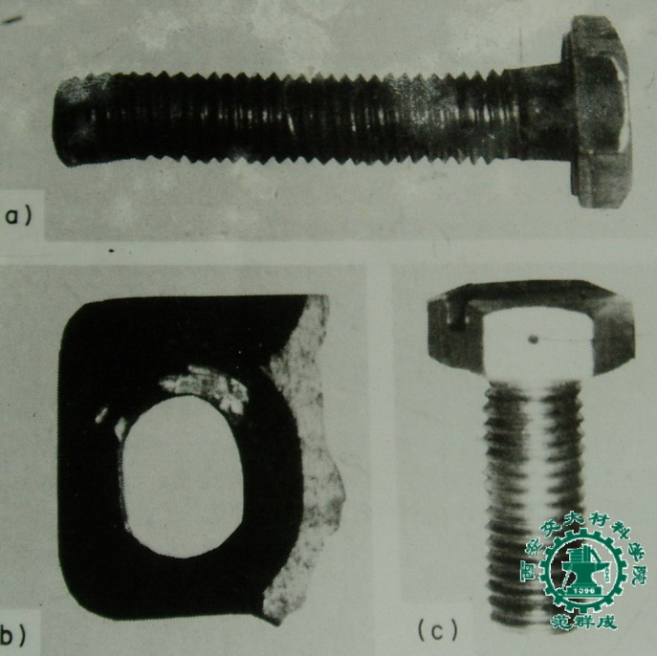
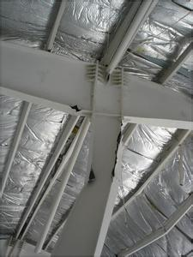
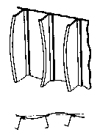
尺寸畸变或体积畸变(长大或缩小)
（3）畸变失效
形状畸变(如弯曲或翘曲)
不能承受规定载荷，不能起到规定的作用，与其他零件的运转发生干扰，导致零件失效。
①弹性畸变失效：不恰当的弹性变形量导致失效。
过大的弹性畸变量导致
受拉、压的杆类零件——支承件(如轴承)过载；
受弯、扭的轴类零件——轴上啮合零件的严重偏载，啮合失常，甚至咬死，导致传动失效；
某些控制元件，如温控元件——使精度无法保证。
②塑性畸变失效：发生明显的塑性变形(外加应力超过σ_{s})。 如钢结构房梁承载过重发生塑性变形弯曲，导致倒塌；螺栓严重过载被拉长，失去紧固作用。
③翘曲畸变失效: 不均匀性引起尺寸与方向上的复杂变形。
往往是由温度、外加载荷、受力截面、材料组成等的不均匀性形成翘曲，导致失效
3

Slide 20
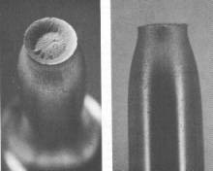
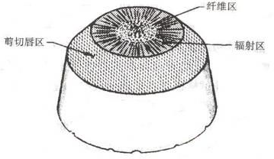
（4）断裂失效
因断裂(特别是突然断裂)而产生的失效。
断裂失效的形式主要有：塑性断裂、脆性断裂、疲劳断裂及蠕变失效断裂等。
塑性断裂
断口的起始点在中心附近，形成了剧烈的凹凸不平的纤维状部分，同时也垂直于最大拉应力方向，随后急速扩展为光亮的放射状部分，最后在外缘沿最大切应力发生剪切破坏，从而形成比较平滑的灰色剪切唇。

Slide 21
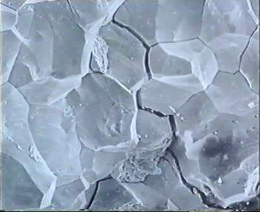
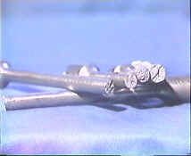
脆性断裂
脆性断口特征为平直，无缩径现象。
脆性断裂也可能沿晶界发生。
宏观特征：根据人字纹路的走向和放射棱线汇聚方向确定裂纹区。
源区
源区
（a） （b）
失效源分析

Slide 22
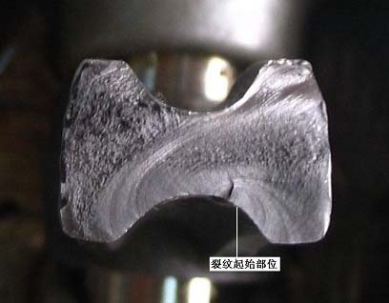
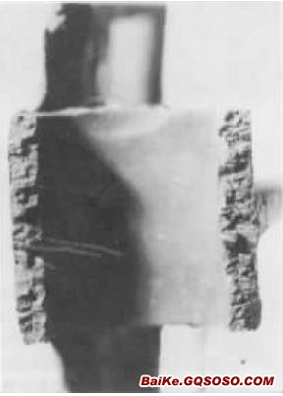
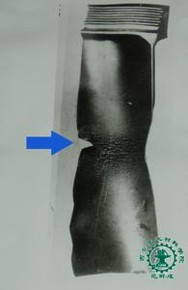
疲劳断裂
零件在交变载荷下经过较长时间的工作而发生断裂的现象就叫作疲劳断裂。
“贝纹”状花样：
沿“贝纹”曲率中心 方向——裂纹源
蠕变断裂
材料在长时间的恒温恒应力作用下缓慢产生塑性变形的现象称为蠕变。零件由于这种变形而引起的断裂称为蠕变断裂。

Slide 23
二、机械零件的失效分析
失效分析的目的是揭示零件失效的根本原因，影响失效的因素很多，要利用宏观和微观的研究手段进行系统的分析。
服役条件
失效零件
失效分析
失效原因
失效类型
设 计
材 料
工 艺
使 用
改进设计
提高主要抗力指标
改进工艺
加强管理
提高零件失效抗力
实验室试验
工业试验

Slide 24
（一）失效分析的主要方法
1、无损检测
无损检测是针对材料在冶金、加工、使用过程中产生的缺陷和裂纹用无损探伤法进行检查，以查清其状态及分布。
脆性断口
韧性断口
2、断口分析
断口分析是对断口进行全面的宏观（肉眼、低倍显微镜）及微观（高倍显微镜、电子显微镜）观察分析，确定裂纹的发源地、扩展区和最终断裂区，判断出断裂的性质和机理。
疲劳断口

Slide 25
3、金相分析
通过观察分析零件（特别是失效源周围）显微组织构成情况，如组织组成物的形态、粗细、数量、分布及其均匀性等，辨析各种组织缺陷及失效源周围组织的变化，对组织是否正常作出判断。
4、化学分析
检验材料整体或局部区域的成分是否符合设计要求。
5、力学分析
检查分析失效零件 的应力分布、承载能力以及脆断倾向等。

Slide 26
断口分析
T型法则 分叉法则
B裂纹产生在后
裂纹扩展方向
（a） （b）
分析破坏的顺序
（a）T型法则 （b）分叉法则
A裂纹产生在前

Slide 27
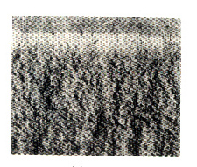
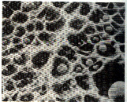
（二）典型断口
韧性断口
宏观：纤维状，色质灰暗, 有明显的塑性变形
微观：大小不等的韧窝
（a） （b）
韧性断口的宏观及微观形貌
（a）纤维状韧性宏观断口 （b）微观典型韧窝形貌

Slide 28
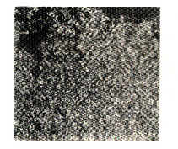
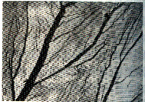
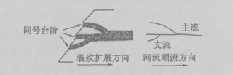
脆性断口
宏观：结晶状，平齐而光亮，有闪亮小刻面。无明显变形
微观：平坦的解理台阶与河流花样。
（a） （b）
脆性结晶状断口的宏观及微观形貌
（a）宏观形貌 （b）微观解理花样

Slide 29
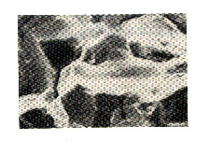

脆性断裂也可能沿晶界发生。
（a） （b）
脆性沿晶断裂断口
（a）回火脆性断口 （b）应力腐蚀断口

Slide 30



疲劳断口
疲劳源
疲劳裂纹扩展区
瞬时断裂区
“贝纹”状花样
（a） （b） （c）
图8-8 疲劳断口
（a）疲劳断口宏观形貌（b）疲劳断口示意图（c）疲劳条纹的微观图象

Slide 31



蠕变断裂断口
管内壁表面生成大量空穴并连成裂纹向基体内扩展，裂纹呈沿晶裂纹，部分粗大的裂纹内有氧化物。
化工厂使用的反应炉炉管，一端材料为Cr25Ni20，另一端为Incoloy800，由钎焊连接。管内介质为H2、N2、CO等，工作压力为3.8kPa，工作温度790℃。（50倍）
已产生蠕变空洞，蠕变裂纹主要发生在Cr25Ni20材料端，炉管断裂属高温下的蠕变断裂失效。

Slide 32
典型蠕变形貌。在一条黑色粗大的主裂纹附近有数个奥氏体晶粒，晶界上有碳化物，许多空穴沿晶界排列。此种形态比较典型，以圆形和椭圆形空穴为主。
化工厂使用的反应炉炉管，一端材料为Cr25Ni20，另一端为Incoloy800，由钎焊连接。管内介质为H2、N2、CO等，工作压力为3.8kPa，工作温度790℃，其中18管使用约4×104h，28管使用8×103h后，均发生断裂。
采用金相检验方法，对断裂炉管作分析，2根管子均已产生蠕变空洞，蠕变裂纹主要发生在Cr25Ni20材料端，炉管断裂属高温下的蠕变断裂失效。

Slide 33




Slide 34



（三）零件失效分析实例
1、铁路钢轨的失效
铁路全天候运行，行程长、工作条件较恶劣，磨耗、腐蚀、疲劳断裂时其主要形式。
（a） （b） （c）
图8-12 钢轨轨头磨耗、压溃和剥离
（a）轨头侧面磨耗（b）轨头踏面被压溃及出现飞边
（c）鱼鳞状裂纹和剥离坑

Slide 35


（a） （b）
图8-13 钢轨在交变接触应力作用下产生的核伤(接触疲劳伤损)
（a）夹杂物引起的核伤断口（白核） （b）表面剥离引起的核伤断口
钢轨使用初期出现的纵向劈裂等主要与钢轨的内部和表面质量有关，如非金属夹杂物、白点、偏析、残余缩孔、翻皮、折叠等引起的核伤。（图a）
表面损伤（表面剥离、压溃、擦伤、机械碰撞等）、钢轨结构引起的局部高应力则可能导致疲劳裂纹甚至折断。轨头严重磨耗、压溃等则主要与钢轨的强度与负荷有关。（图b）

Slide 36
钢轨伤损的主要形式
失效形式 | 失 效 的 原 因
磨耗 | 钢轨与车轮接触面表层发生磨损
压溃 | 轮轨接触压应力使钢轨表面发生塑性变形
剥离 | 交变接触应力使疲劳裂纹在钢轨表层(次表层)形成扩展至剥落
疲劳裂纹 或折断 | 交变应力引起疲劳裂纹的萌生,并可能进一步扩展至断裂
擦伤 | 轮轨接触面发生热机械作用, 导致组织产生相变由珠光体组织转变成马氏体组织
锈蚀 | 腐蚀环境作用

Slide 37


2、机车车辆车轴的失效
车轴在运行时承受着旋转弯曲和扭转载荷，车轴材料通常具有较好的韧塑性，其形状又有很好的对称性，所以车轴具有疲劳断裂的完整过程（疲劳裂纹形成、裂纹扩展、最终瞬时断裂），断口见图：
疲劳源
（a） （b）
图8-10 车轴疲劳断口
（a） 疲劳源在轴内部，由严重冶金缺陷引起裂纹萌生。
（b）疲劳源在轴表面，由表面加工缺陷引起缺口效应，致使裂纹萌生。

Slide 38
车轴的疲劳断裂失效分析如下图：
疲劳裂纹源发生在车轴内部──冶金缺陷（残余缩孔、夹渣、空洞、成份偏析、夹杂物超标等）
机加工缺陷→机加工不当
轴表面异常
撞伤→意外损伤
车轴疲劳
断裂分析
腐蚀产物→环境腐蚀
磨损产物→微动摩擦
断口面基本与轴向垂直
断口特征异常→
设计不当、严重缺陷或过载
疲劳裂纹源发生在车轴表面
化学成份→冶炼工艺不当
力学性能不合格
金相组织→冶炼、锻造
或热处理工艺不当
断口面与轴向成45°角
扭转载荷过大

Slide 39


思考：分析板簧的断裂失效

Slide 40
第四篇 机械零件的 失效与选材
1 机械零件失效与失效分析
2 零件的选材原则与选用方法
3 典型零件选材实例分析

Slide 41
CH4-2 机械零件的选材原则与选用方法
一、机械零件的选材原则
二、选用方法

Slide 42

一、机械零件的选材原则
1、选材的动机
2.选材的基本过程
首次开发生产一种新产品、新零件或新装置；
现有产品的改进和更新换代；
零件过早失效甚至灾难性事故发生后，需改变用材。
24

Slide 43
传统的设计VS现代设计
传统的设计：
把选材归入设计过程的后期：（1）大多数设计中创新部分很少；（2）设计的理论基础很不完善，设计中存在着许多未知因素。
——前人的经验进行设计和选材；
——采用过大的安全系数；
——过分依赖手册，把材料看成一种抽象的性能；
——倾向于选用所谓“万能材料”。
现代设计：
随着设计理论的完善和设计过程的计算机化，材料在更加接近失效极限的范围内使用，选材的难度也越来越大。
——安全系数越来越“小”。
25

Slide 44
3、选材原则
（1）使用性能原则——
首要原则
（2）工艺性能原则
（3）经济性原则——
根本原则
（4）环境与资源原则
26

Slide 45
（1）使用性能原则——首要原则
使用性能：使用状态下所具有的机械性能、物理/化学性能。
★大量机器零件和工程构件，主要是机械性能。
★特殊条件下工作的零件，要考虑物理/化学性能要求。
分析零件的工作条件
首先应判断零件在工作中所受载荷的性质和大小，计算载荷引起的应力分布。
载荷的性质是决定材料使用性能的主要依据之一
计算应力是确定材料使用性能的数量依据
考虑零件的工作环境：环境因素会与零件的力学状态综合作用，提出更为复杂的性能要求。
最后还应充分考虑材料的某些特殊要求。

Slide 46
工作条件因素：
受力状况 | 1、载荷的类型（如静载、动载、循环载荷或单调载荷等）， 2、载荷的作用形式（如拉伸、压缩、弯曲或扭转等）， 3、载荷的大小以及分布特点（如均布载荷或集中载荷）。
环境状况 | 1、温度（如低温、高温、常温或变温） 2、介质情况（如有无腐蚀或摩擦作用）。
特殊功能 | 导电性、磁性、热膨胀性、比重、外观等。

Slide 47
进行失效分析
失效抗力取决于材料的性能，对零件主要失效形式的分析常常可以综合出零件所要求的主要使用性能
零 件 | 工作条件 |  |  | 常用失效形式 | 性能要求
 | 应力种类 | 载荷性质 | 受载状态
螺 栓 | 拉、剪 | 静载 | ── | 过量变形，断裂 | 强度，塑性
传动轴 | 弯、扭 | 循环， 冲击 | 轴颈摩擦 | 疲劳断裂，过量变形，轴颈磨损 | 综合力学性能
传动齿轮 | 压、弯 | 循环， 冲击 | 摩擦，振动 | 断齿，磨损，疲劳断裂，接触疲劳 | 表面高强度及疲劳极限，心部强度及韧性
弹 簧 | 扭、弯 | 交变， 冲击 | 振动 | 弹性失稳，疲劳破坏 | 弹性极限，屈强比，疲劳极限

Slide 48
零件性能要求的指标化
将零件对使用性能的要求具体转化为实验室力学性能指标（如强度、韧性、塑性、硬度等）；
再根据工作应力 、使用寿命或安全性确定性能指标的具体数值。
在利用具体性能指标时，必须注意几个问题：
① 材料的性能指标各有其物理意义：
有的可直接用于设计计算，例如屈服强度等；
有些不能直接应用于设计计算，如冲击韧性及塑性指标。
② 复杂条件下工作的零件，须采用特殊实验室性能指标作选材依据；
③ 材料的性能不能简单等同于手册上的某一个确定的数值。

Slide 49
应综合考虑塑性、韧性和强度指标，并加以合理的配合。
塑性、韧性过剩而降低零件寿命。
例如用35CrMo制造的10t模锻锤锤杆
调质处理（高塑性、韧性、承受较大的冲击载荷）----疲劳断裂；
淬火+中温回火（表面硬度提高）----寿命提高3－20倍以上。
追求强度越高越好，贸然将零件置于低应力脆断的危险中。
例如高周疲劳断裂
材料的强度在σb＜1400MPa范围内----强度越高，疲劳强度亦高；
若材料的强度在σb＞1400Mpa范围----疲劳寿命随强度的增加反而降低

Slide 50
中碳钢(0.4%C)不同尺寸毛坯的力学性能
热处理条件 | 毛坯尺寸/mm | σ_{b}/MPa | δ/% | A_{k}/J
850淬火 | 5 30 | 800 750 | 16 15 | 120 80
500回火 | 50 100 | 700 600 | 15 13 | 56 40

Slide 51
(2) 工艺性能原则
机械制造——采用适当的工艺方法，改变材料的形状和性质，获得合格的零件并加以合理组装的过程。
制造过程的基本目的：
一定的形状和尺寸
一定的性能
一定的精度
流动成形、切削成形、连接成形
在各阶段会有变化，并可借助于热处理及表面改性处理进行性能的重塑。
设计中所作出的选材决定必然会影响到整个生产过程的技术要求，因此选材在某种程度上“决定”了制造方法。
一旦发现不能很经济地将选用的材料加工成所要求的形状，那么已选定的材料将变得毫无意义。
28

Slide 52

金属零件的加工工艺路线

Slide 53
（1）、性能、质量要求不高的零件
加工工艺 | 毛坯─→正火或退火─→切削加工─→零件。
举例 | 如铸铁或碳钢，只要注意采用适宜的毛坯制造方法，其工艺性能均能满足要求。
（2）、性能要求较高的零件（如轴、齿轮等）
加工工艺 | 毛坯─→预先热处理（正火、退火）─→粗加工─→最终热处理（淬火十回火，固溶时效，渗碳处理等）─→精加工─→零件。
说明 | 金属零件用材多为碳钢、合金钢、高强铝合金等，其中有些材料的加工性能存在问题，因此选材时应注意对其工艺性能的分析。

Slide 54
（3）、性能和质量要求极高的零件（如精密丝杠）
加工工艺 | 毛坯─→预先热处理（正火、退火）─→粗加工─→最终热处理（淬火+低温回火，固溶时效或渗碳）─→半精加工─→稳定化处理（或氮化）─→精加工─→稳定化处理─→零件。
说明 | 加工路线复杂，加工精度和质量要求高，在选材时应务必保证材料的工艺性能。

Slide 55

（3）经济性原则——根本原则
产品成本与性能的关系：
性能
成本
先进武器系统
和宇宙飞船
工业化生产
大众消费品

Slide 56
产品成本分析图
产品消费的总成本
购置价格
使用成本
可变成本
（生产成本）
固定成本
制造厂利润
维修费
维护费
保险费
折旧费
基本材料成本
日常开支
行政费
批发与零售费
研究与开发费

Slide 57
基本材料的成本
材料的价格在产品的总成本中占有较大的份额（30—70%）。
选择更为廉价的材料是降低产品成本的重要手段之一；
提高材料的利用程度，降低制造过程中的材料消耗量（我国钢材利用率平均为65%，而美国达到80%）。

Slide 58
了 解
我国常用金属材料的相对价格
材 料 | 相对价格 | 材 料 | 相对价格
普通碳素结构钢 | 1 | 铬不锈钢 | 5
普通低合金结构钢 | 1.25 | 铬镍不锈钢 | 15
优质碳素结构钢 | 1.3~1.5 | 灰口铸铁 | ~1.4
合金结构钢（Cr-Ni钢除外） | 1.7~2.5 | 球墨铸铁 | ~1.8
铬镍合金结构钢（中合金钢） | 5 | 可锻铸铁 | 2~2.2
滚珠轴承钢 | 3 | 铸造铝合金、铜合金 | 8~10
碳素工具钢 | 1.6 | 普通黄铜 | 13~17
低合金工具钢 | 3~4 | 锡青铜、铝青铜 | 19
高速钢 | 16~20 | 钛合金 | 50~80
硬质合金 | 150~200 | （工程塑料） | 5~15

Slide 59

制造成本
加工成本约占零件成本的30%左右，生产批量越少，这一比例越高。
总成本 P=T+xN，
T为工具与设备费用，
x代表每件产品的成本，
N为生产批量（件/批）。

Slide 60
（4）环境与资源原则
这一准则要求材料在生产──使用──废弃的全过程中，对能源和资源的消耗少，对生态环境影响小，可以完全再生利用或废弃时完全降解。

Slide 61
能源和资源消耗少
世界能源储藏量
 | 石 油 | 天然气 | 煤 | 铀
可开采储量 | 9970亿桶 | 138万亿m³ | 1，039，272吨 | 200万吨
可开采年限 | 45.5年 | 64年 | 219年 | 74年
主要产地及储量比例 | 中东66.4% | 独联体、中东70% | 美、苏、中、澳 > 70% | ——

Slide 62
重要金属的世界储量
 | 储量（10⁶t） | 可用年数 | 再生率(%)
Fe | 1×10⁶ | 109 | 31.7
Al | 1170 | 35 | 16.9
Cu | 308 | 24 | 40.9
Zn | 123 | 18 | 21.2
Mo | 5.4 | 36
Ag | 0.2 | 14 | 41.0
Cr | 775 | 112
Ti | 147 | 51

Slide 63
方法：
通过产品的小型化，材料轻量化，减少材料的绝对使用量；
通过零件的长寿命化和再利用，减少材料的相对使用量；
通过易分选及可再生循环材料的利用，降低对天然资源的依赖；
选用能耗低的材料及加工工艺。

Slide 64
环境污染小
环境准则必将成为选材的重要依据之一，即要求材料在生产─使用─废弃的全过程中具有与环境的协调性，充分降低对环境造成的负荷。
方法：
采用能耗少、污染小的材料，节能无害化的生产、制造工艺，
选择可再生循环性好的材料（材质单纯，化学组成简单，便于提纯，通用性强），降低废弃物环境负荷，
选择以再生资源为原料的材料。

Slide 65
生产各种材料消耗的能量及碳的排放量
材料 | 矿物燃料能耗 |  | 排碳量
 | MJ/Kg | MJ/m³ | Kg/t | Kg/m³
木材 | 1.5~2.8 | 750~1390 | 30~56 | 15~28
混凝土 | 2.0 | 4800 | 50 | 120
钢材 | 35 | 266,000 | 700 | 5320
一次铝 | 435 | 1,100,000 | 8700 | 22,000
再生铝 | 13 | 33,000
一定性能水平下的材料能耗
 | 木材 | 混凝土 | 钢 | 塑料 | 铝、镁及钛合金
Eρ/σ_{b} | 24 | 145 | 100~500 | 475-1002 | 710-1029
E──生产每公斤材料的能耗 ρ──材料密度 σ_{b}──抗拉强度
32

Slide 66






二 选材的定量方法简介
了 解
(一)．固定效果选材法──单位性质成本法
在选择材料最简单的情况下，一种材料性能被突出地作为最关键的工作要求。在这种情况下，可以估算不同的材料达到这种要求（固定效果）所需的成本。
[实例]:单轴拉伸的实心圆柱零件选材分析
 | 等强度判据分析 | 等刚度判据分析
截面尺寸D
相对成本RC
，
2

Slide 67
了 解
已知：
备选材料：
(1)、Q235（σ_{S1}=235MN∕m²，相对成本p₁=1）
(2)、低合金结构钢16Mn（σ_{S2}=350MN∕m²，相对成本p₂=1.25），E₁≈E₂≈200000 MN∕m²。
在等刚度判据下，根据 RC_{E}=P₂/P_{1，}应选择成本较低的Q235。
这是因为构件的刚度主要取决与它的承载面积及材料的
弹性模量，盲目选择高强度的低合金钢只会使成本增加。
若用等强度判据，由于16Mn的屈服强度高于Q235，则构件的承载面积可减少，从而节约钢材用量，但是否经济，要取决于计算结果，应选择16Mn。
2

Slide 68
了 解
(二)．加权性质法
加权性质法可用于评价各种材料和各种性能的复杂组合。材料性能的数值乘加权因子（a）得到加权后的性质值，然后把每种材料单个的加权性质值相加，得出对比材料的性能指数（g ），g 值最高的材料被认为是最好的材料。
[例]： 下列表格列出了可用作飞机机翼的几种材料。
1、几种飞机机翼材料的性能
材料 | [σ_{S}∕ρ] MPa/(t﹒m⁻³) | [K_{IC}²∕σ_{S}²] mm | [E^{1∕3}∕ρ] GPa^{1∕3}/(t﹒m⁻³) | 相对成本q
铝合金I | 130 | 16.5 | 1.50 | 1.18
铝合金II | 204 | 2.1 | 1.50 | 1.40
钛合金 | 196 | 4.6 | 1.06 | 8.00
不锈钢 | 115 | 12.3 | 0.75 | 1.00
3

Slide 69
了 解
2、几种机翼备选材料性能的定标值及性能指数
材料 | ₁ σ_{S}∕ρ | β ₂ K_{IC}²∕σ_{S}² | β ₃ E^{1∕3}∕ρ | β ₄ 相对成本 | γ
 |  |  |  |  | a_{1,2,3,4}=1 | A_{1,2,3} =10， a₄=1
铝合金I | 64 | 100 | 100 | 85 | 349 | 2725
铝合金II | 100 | 13 | 100 | 82 | 295 | 2217
钛合金 | 96 | 27 | 71 | 0 | 194 | 1940
不锈钢 | 56 | 75 | 50 | 87 | 268 | 1897
注：b ₄=(1―q_{i}/q_{max}）×100

Slide 70
分析：
了 解
情况（1）：如认为各性能都是同等重要的，a_{1，2，3，4} =1，则选择倾向于铝合金I，铝合金II次之，钛合金排在最后。
由于机翼在飞行时必须承受整个飞机的重量，因此机翼承受的应力最高，应力变化也最复杂，其要求的最主要性能为：σ_{S}∕ρ、E ^{1∕3}∕ρ、K_{IC}。
情况（2）：事实上即使是民用客机，其安全性也是极其重要的，并直接影响到生产企业的商业利益，因此应适当降低成本的加权系数，a_{1，2，3}=10，a₄=1，选材仍倾向于铝合金I，钛合金先于低价材料不锈钢。
材料的实际应用状况也正是这样，目前铝合金一直占据着制造民用飞机机翼的最主要材料的地位。
4

Slide 71
了 解
然 而
对于高速军用飞机而言，成本往往并不是最重要的因素。钛合金适用于高速高载荷的情况。
故引入工作温度极限并适当地调整加权系数进行选材，a₁=10，a _{2，3，4} =5，a₅=1。
显然，重新分析的结果倾向于选择钛合金，铝合金I次之。
事实上钛合金确曾用作旋风、美洲豹、鹞式及美YF12战斗机的框架和蒙皮材料。
材料 | ₁ σ_{S}∕ρ | β ₂ K_{IC}²∕σ_{S}² | β ₃ E^{1∕3}∕ρ | β ₄ 温度极限 | β ₅ 相对成本 | γ
 |  |  |  |  |  | a₁=10 a_{2,3,4}=5, a₅=1
铝合金I | 64 | 100 | 100 | 38 | 85 | 1915
铝合金II | 100 | 13 | 100 | 38 | 82 | 1837
钛合金 | 96 | 27 | 71 | 100 | 0 | 1950
不锈钢 | 56 | 75 | 50 | 100 | 87 | 1772
5

Slide 72
第四篇 机械零件的 失效与选材
1 机械零件失效与失效分析
2 零件的选材原则与选用方法
3 典型零件选材实例分析

Slide 73





一、齿轮类零件

Slide 74


1、 齿轮的工作条件
(1) 由于传递扭矩，齿根承受很大的交变弯曲应力； (2) 换挡、启动或啮合不均时，齿部承受一定冲击载荷； (3) 齿面相互滚动或滑动接触，承受很大的接触压应力及摩擦力的作用。
6

Slide 75


2、齿轮的失效形式
失效形式 | 失 效 的 原 因
疲劳断裂 | 从齿根部发生，由过大的交变弯曲应力所致，是齿轮最严重的失效形式
疲 劳 断 裂

Slide 76


失效形式 | 失 效 的 原 因
齿面接触疲劳破坏 | 在交变接触应力作用下，齿面产生微裂纹，裂纹发展引起点状剥落（或称麻点）
表 面 损 伤

Slide 77


失效形式 | 失 效 的 原 因
齿面磨损 | 由于齿面接触区摩擦，使齿厚变小
过载断裂 | 主要是冲击载荷过大造成的断齿
齿面磨损
轮齿冲击断裂
7

Slide 78
失效形式 | 失 效 的 原 因
疲劳断裂 | 从齿根部发生，由过大的交变弯曲应力所致，是齿轮最严重的失效形式
齿面接触疲劳破坏 | 在交变接触应力作用下，齿面产生微裂纹，裂纹发展引起点状剥落（或称麻点）
齿面磨损 | 由于齿面接触区摩擦，使齿厚变小
过载断裂 | 主要是冲击载荷过大造成的断齿
7

Slide 79
3、齿轮材料的性能要求
工作条件 | 失效形式 | 性能要求
齿根交变弯曲应力 | 疲劳断裂 | 高弯曲疲劳强度
齿面接触压应力、 滑动摩擦 | 表面损伤 | 高接触疲劳强度和耐磨性
轮齿冲击 | 过载断裂 | 较高强度及冲击韧性
此外，还要求有较好的热处理工艺性能，如热处理变形小等。
8

Slide 80
指标依据
弯曲疲劳强度 | 接触疲劳强度 | 其 他
S_{B}=k（HV）^{m} S_{B} ：弯曲疲劳强度 HV：齿面维氏硬度 k 、m：材料有关的常数 | S_{c}=0.2(HV/100)² S_{c}：接触疲劳强度 HV：齿面维氏硬度 | A、齿心强度和硬度， 如重载齿轮要求心部淬硬。 B、硬化层深度应为模数的15%－20% ，如疲劳断裂取上限，表面损伤取下限。

Slide 81
4、齿轮类零件的选材
性 能 要 求
高弯曲疲劳强度
高接触疲劳强度和耐磨性
较高强度及冲击韧性
齿轮材料要求的性能主要是弯曲疲劳强度和接触疲劳强度。
表面硬度越高，疲劳强度也越高。
齿心应有足够的冲击韧性，防止轮齿受冲击过载断裂。
选用低、中碳钢或其合金钢。
特点1：经表面强化处理后，表面有高的强度和硬
度，心部有好的韧性，能满足使用要求。
特点2：这类钢的工艺性能好，经济上也较合理。
考 虑
9

Slide 82
选 材
（1）钢：可应用于多种工作条件，是齿轮最主要的用材。
速度、载荷、 冲击 大 | 钢种类别 | 热 处 理 工 艺
 | 中碳钢 | 调质处理（淬火+高温回火）+表面淬火+低温回火
 | 合金调质钢 | 调质处理（淬火+高温回火）+表面淬火+低温回火
 | 合金渗碳钢 | 渗碳+淬火+低温回火
（2）高分子材料：重量轻，摩擦系数小，减振性强、噪音小，不需润滑。但强度低不能承受较大载荷。
名 称 | 特 性 | 应 用
MC尼龙 | 强度高，拉伸强度可达90Mpa以上，减摩耐磨性优于其它尼龙。 | 大型铸件，如大型齿轮
聚碳酸酯 | 突出的抗蠕变性和冲击韧性，脆化温度为-100℃，成型精度高，透明，耐热性高于有机玻璃 | 仪表中的小模数齿轮。
10

Slide 83

5、典型齿轮选材举例
机床齿轮
机床变速箱齿轮担负传递动力，改变运动速度和方向的任务。工作条件较好，转速中等，载荷不大，工作平稳无强烈冲击。
机床变速箱齿轮
一般可选中碳钢(45钢)制造，为了提高淬透性，也可选用中碳合金钢(40Cr钢)。
工艺路线为：
下料--锻造--正火--粗加工--调质--精加工--高频淬火及低温回火--精磨。
冲击载荷小的低速齿轮也可采用HT250、HT350、QT500-5、QT600-2等铸铁制造。有的机床齿轮还可改用塑料齿轮，如用聚甲醛齿轮、单体浇铸尼龙齿轮,工作时传动平稳, 噪声减少, 长期使用磨损很小。
11

Slide 84

汽车齿轮
汽车齿轮主要分装在变速箱和差速器中。
汽车齿轮受力较大，受冲击频繁，其耐磨性、疲劳强度、心部强度以及冲击韧性等均要求比机床齿轮高。
汽车后桥齿轮
一般用合金渗碳钢20Cr或20CrMnTi制造。
渗碳齿轮的工艺路线为：
下料--锻造--正火--切削加工--渗碳、淬火及低温回火--喷丸--磨削加工。
解放牌载重汽车变速箱齿轮
选材：渗碳钢—20CrMnTi（淬透性：油淬30---40mm；渗碳淬火后σ_{b}>1100MN/m²，ak>60J/cm²）
热处理工艺：900--950℃渗碳，820-850℃油淬 ，180--200℃低温回火
12

Slide 85

二、轴类零件
传动轴

Slide 86



车辆轮轴

Slide 87



汽车轮轴

Slide 88


1、轴类零件的工作条件
(1) 工作时主要受交变弯曲和扭转应力的复合作用； (2) 轴与轴上零件有相对运动, 相互间存在摩擦和磨损； (3) 轴在高速运转过程中会产生振动, 使轴承受冲击载荷； (4) 多数轴会承受一定的过载载荷。
13

Slide 89



2、轴类零件的失效形式
(1) 长期交变载荷下的疲劳断裂(包括扭转疲劳和弯曲疲劳断裂)；
(2) 大载荷或冲击载荷作用引起的过量变形、断裂；
(3) 与其它零件相对运动时产生的表面过度磨损。
转轴弯曲疲劳断口形貌
直升飞机螺旋桨驱动齿轮轴扭断
轴颈被埋嵌在轴承中的硬粒子磨损
14

Slide 90
3、轴类零件的性能要求
工作条件（传动） | 失效形式 | 性能要求
交变扭转、 旋转弯曲应力 | 疲劳断裂 | 较高强度与较好韧、塑性配合
轴颈摩擦 | 磨 损 | 较高疲劳抗力
冲击 | 过载或冲击断裂 | 轴颈耐磨性
14

Slide 91
4、轴类零件的选材
性能要求
较高强度与较好韧、塑性配合
较高疲劳抗力
轴颈耐磨性
良好的综合机械性能，足够强度、塑性和一定韧性, 以防过载断裂、冲击断裂；
高疲劳强度, 对应力集中敏感性低, 以防疲劳断裂；
足够淬透性, 热处理后表面要有高硬度、高耐磨性, 以防磨损失效；
良好切削加工性能, 价格便宜。
经锻造或轧制的低、中碳钢或合金钢制造（兼顾强度和韧性，同时考虑疲劳抗力）
考 虑
根据载荷大小、类型等决定。主要受扭转、弯曲的轴，可不用淬透性高的钢种；受轴向载荷轴，因心部受力较大，应具有较高淬透性。
15

Slide 92
选 材
主要使用钢类材料。
速度 载荷 冲击 磨损 | 大 | 钢种类别 | 热处理工艺
 |  | 中碳钢 | 调质处理（淬火+高温回火）+表面淬火+低温回火
 |  | 合金调质钢 | 调质处理（淬火+高温回火）+表面淬火+低温回火
 |  | 合金渗碳钢 | 渗碳+淬火+低温回火
一般轴类零件：用碳钢（便宜，有一定综合机械性能、对应力集中敏感性较小），如35、40、45、50钢，经正火、调质或表面淬火热处理改善性能；
较高要求零件：载荷较大并要限制轴的外形、尺寸和重量，或轴颈的耐磨性等要求高时，用合金钢，如40Cr、40MnB、40CrNiMo、20Cr、20CrMnTi等；
其它：采用球墨铸铁和高强度灰铸铁作曲轴的材料。
16

Slide 93


5、典型轴的选材举例
机床主轴
受交变弯曲和扭转复合应力作用，载荷和转速均不高，冲击载荷也不大，所以具有一般综合机械性能即可满足要求。但大端的轴颈、锥孔与卡盘、顶尖之间有摩擦，这些部位要求有较高的硬度和耐磨性。
C620车床主轴
(1) 用45钢制造。 （硬度HB220—250，轴颈HRC52）
(2) 载荷较大的主轴用40Cr钢制造。
(3) 承受较大冲击载荷和疲劳载荷的主轴用合金渗碳钢（20Cr或20CrMnTi）制造。
热处理工艺：
(820-840℃)水淬 → (500-550℃)高温回火 →轴颈高频淬火(水冷)→(180-200℃)低温回火

Slide 94

车床主轴用45钢制造，整体硬度要求为HB 220--250； 轴颈和锥孔硬度要求为HRc 52。请设计工艺路线。
参考
下料--锻造--正火--粗加工--调质--精加工--高频淬火及低温回火--精磨。
机床齿轮的工艺路线：
18

Slide 95

了 解
其它机床主轴选材

Slide 96


了 解

Slide 97

汽车主轴
曲轴受弯曲、扭转、剪切、拉压、冲击等交变应力，可造成曲轴的扭转和弯曲振动，产生附加应力；应力分布不均匀；曲轴颈与轴承有滑动摩擦。
175A型柴油机曲轴简图
其失效形式主要是：疲劳断裂和轴颈严重磨损，材料要有高强度、一定的冲击韧性、足够弯曲、扭转疲劳强度和刚度，轴颈表面有高硬度和耐磨性。
锻钢曲轴：优质中碳钢和中碳合金钢，如35、40、45、35Mn2、40Cr, 35CrMo钢等；【工艺路线参前】
铸造曲轴：铸钢、球墨铸铁、珠光体可锻铸铁及合金铸铁等, 如ZG25、QT600-3、QT700-2 、KTZ450-5、KTZ500-4等。【工艺路线：铸造－高温正火－高温回火－切削加工－轴颈气体渗氮。】
19

Slide 98





三、其它零件
1、弹 簧
是一种重要的机械零件。弹簧分类如下。
压缩螺旋弹簧
拉伸螺旋弹簧
扭转螺旋弹簧
板 弹 簧
片弹簧
弹簧的用途：
(1) 缓冲或减振 如汽车、拖拉机、火车中使用的悬挂弹簧。
(2) 定位 如机床及其夹具中利用弹簧将定位销(或滚珠)压在定位孔(或槽)中。
(3) 复原 外力去除后自动恢复到原来位置，如汽车发动机中的气门弹簧。
(4) 储存和释放能量 如钟表、玩具中的发条。
(5) 测力 如弹簧称、测力计中使用的弹簧。
20

Slide 99
弹簧的工作条件
(1) 弹簧在外力作用下压缩、拉伸、扭转时，材料将承受弯曲应力或扭转应力。
(2) 缓冲、减振或复原用的弹簧承受交变应力和冲击载荷的作用。
(3) 某些弹簧受到腐蚀介质和高温的作用。
弹簧的失效形式
(1) 塑性变形 在外载荷作用下，材料内部产生的弯曲应力或扭转应力超过材料本身的屈服应力后，弹簧发生塑性变形。外载荷去掉后，弹簧不能恢复到原始尺寸和形状。
(2) 疲劳断裂 在交变应力作用下，弹簧表面缺陷(裂纹、折迭、刻痕、夹杂物)处产生疲劳源，裂纹扩展后造成断裂失效。
(3) 快速脆性断裂 某些弹簧存在材料缺陷(如粗大夹杂物，过多脆性相)、加工缺陷(如折迭、划痕)、热处理缺陷(淬火温度过高导致晶粒粗大，回火温度不足使材料韧性不够)等，当受到过大的冲击载荷时，发生突然脆性断裂。
(4) 腐蚀断裂及永久变形 在腐蚀性介质中使用的弹簧易产生应力腐蚀断裂失效。高温使弹簧材料的弹性模量和承载能力下降，高温下使用的弹簧易出现蠕变和应力松弛，产生永久变形。
21

Slide 100
弹簧材料的性能要求
(1) 高的弹性极限σe和高的屈强比σs/σb 弹簧工作时不允许有永久变形，因此要求弹簧的工作应力不超过材料的弹性极限。弹性极限越大，弹簧可承受的外载荷越大。对于承受重载荷的弹簧，如汽车用板簧、火车用螺旋弹簧等，其材料需要高的弹性极限。
当材料直径相同时，碳素弹簧钢丝和合金弹簧钢丝的抗拉强度相差很小，但屈强比差别较大。65钢为0.7，60Si2Mn钢为0.75、50CrVA钢为0.9。屈强比高，弹簧可承受更高的应力。
(2) 高的疲劳强度 弯曲疲劳强度σ-1和扭转疲劳强度τ-1越大，则弹簧的抗疲劳性能越好。
(3) 好的材质和表面质量 夹杂物含量少，晶粒细小，表面质量好，缺陷少，对于提高弹簧的疲劳寿命和抗脆性断裂十分重要。
(4) 某些弹簧需要材料有良好的耐蚀性和耐热性 保证在腐蚀性介质和高温条件下的使用性能。
22

Slide 101
弹簧的选材
(一)、弹簧钢
分为两大类：
（1）热轧弹簧用材 通过热轧方法加工成园钢、方钢、盘条、扁钢，制造尺寸较大，承载较重的螺旋弹簧或板簧。弹簧热成型后要进行淬火及回火处理。
（2）冷轧(拔)弹簧用材 以盘条、钢丝或薄钢带(片)供应，用来制作小型冷成型螺旋弹簧、片簧、蜗卷弹簧等。
【主要弹簧钢的特点及用途见下表。】
(二)、不锈钢
0Cr18Ni9、1Cr18Ni9、1Cr18Ni9Ti 通过冷轧(拔)加工成带或丝材, 制造在腐蚀性介质中使用的弹簧。
(三)、黄铜、锡青铜、铝青铜、铍青铜
具有良好的导电性、非磁性、耐蚀性、耐低温性及弹性，用于制造电器、仪表弹簧及在腐蚀性介质中工作的弹性元件。
23

Slide 102

了 解
主要弹簧钢的特点及用途

Slide 103
典型弹簧选材实例
汽车板簧材料
轻型汽车选用65Mn、60Si2Mn钢制造；
中型或重型汽车, 板簧用50CrMn, 55SiMnVB钢；
重型载重汽车大截面板簧用55SiMnMoV, 55SiMnMoVNb钢制造。
工艺路线
汽车板簧
热轧钢带(板)冲裁下料—压力成型—淬火—中温回火—喷丸强化
淬火 温度为850 ºC～860 ºC(60Si2Mn钢为870 ºC), 采用油冷, 淬火后组织为马氏体。
回火 温度为420 ºC～500 ºC, 组织为回火屈氏体。屈服强度s_{0.2}不低于1100 MPa, 硬度为42 HRC～47 HRC, 冲击韧性a_{k}为250 KJ/m²～300 KJ/m²。
24

Slide 104
内燃机气门弹簧材料
是一种压缩螺旋弹簧。其用途是在凸轮、摇臂或挺杆的联合作用下，使气门打开和关闭，承受应力不是很大，可采用淬透性比较好、晶粒细小、有一定耐热性的50CrVA钢制造。
工艺路线
冷卷成型—淬火—中温回火—喷丸强化—两端磨平
将冷拔退火后的盘条校直后用自动卷簧机卷制成螺旋状，切断后两端并紧，经850 ºC～860 ºC加热后油淬，再经520 ºC回火，组织为回火屈氏体，喷丸后两端磨平。弹簧弹性好，屈服强度和疲劳强度高，有一定的耐热性。
气门弹簧也可用冷拔后经油淬及回火后的钢丝制造，绕制后经300 ºC～350 ºC加热消除冷卷簧时产生的内应力。
25

Slide 105

继电器簧片材料
是一种片簧，其作用是使两电触点接触时, 产生一定大小的压力，以保证触头紧密接触良好导电。簧片材料要有好的弹性、导电性和耐蚀性。簧片所受弯曲应力很小。
黄铜(H70)、锡青铜(QSn6.5-0.1)、白铜(B19)
继电器簧片
黄铜的导电性好，抗疲劳性能较高，弹性一般，价格较低。
锡青铜的导电性稍低，但抗疲劳性能高，弹性好，价格稍高。
白铜的导电性好，抗蚀性高，抗疲劳性能较高，弹性好，价格较贵。
26

Slide 106

2、刃 具
切削加工使用的车刀、铣刀、钻头、锯条、丝锥、板牙等工具统称为刃具。
刃具的工作条件
切削加工
(1) 刃具切削材料时，受到被切削材料的强烈挤压，刃部受到很大的弯曲应力。某些刃具(如钻头、铰刀)还会受到较大的扭转应力作用。
(2) 刃具刃部与被切削材料强烈摩擦， 刃部温度可升到500 ºC～600 ºC。
(3) 机用刃具往往承受较大的冲击与震动。
27

Slide 107
刃具的失效形式
(1) 磨损 由于摩擦，刃具刃部易磨损，这不但增加了切削抗力，降低切削零件表面质量，也由于刃部形状变化，使被加工零件的形状和尺寸精度降低。
(2) 断裂 刃具在冲击力及震动的作用下折断或崩刃。
(3) 刃部软化 由于刃部温度升高，若刃具材料的红硬性低或高温性能不足，使刃部硬度显著下降，丧失切削加工能力。
刃具材料的性能要求
(1) 高硬度，高耐磨性。硬度一般要大于62 HRC；
(2) 高的红硬性；
(3) 强韧性好；
(4) 高的淬透性。可采用较低的冷速淬火，以防止刃具变形和开裂。
28

Slide 108
刃具的选材
制造刃具的材料有碳素工具钢、低合金刃具钢、高速钢、硬质合金和陶瓷等，根据刃具的使用条件和性能要求不同进行选用。
（1）简单的手用刃具
手锯锯条、锉刀、木工用刨刀、凿子等简单、低速的手用刃具红硬性和强韧性要求不高，主要的使用性能是高硬度、高耐磨性。因此可用碳素工具钢制造。如T8、T10、T12钢等。碳素工具钢价格较低, 但淬透性差。
（2）低速切削、形状较复杂的刃具
丝锥、板牙、拉刀等可用低合金刃具钢9SiCr、CrWMn制造。因钢中加入了Cr、W、Mn等元素, 使钢的淬透性和耐磨性大大提高, 耐热性和韧性也有所改善, 可在< 300 ºC的温度下使用。
29

Slide 109
（3）高速切削用的刃具
(1) 用高速钢(W18Cr4V、W6Mo5Cr4V2等)制造 高速钢具有高硬度、高耐磨性、高的红硬性、好的强韧性和高的淬透性的特点, 因此在刃具制造中广泛使用, 用来制造车刀、铣刀、钻头和其它复杂、精密刀具。高速钢的硬度为62HRC～68HRC, 切削温度可达500 ºC～550 ºC, 价格较贵。
(2) 硬质合金制造 硬质合金是由硬度和熔点很高的碳化物(TiC、WC)和金属用粉末冶金方法制成, 常用硬质合金的牌号有YG6、YG8、YT6、YT15等。硬质合金的硬度很高(89HRA～94HRA), 耐磨性、耐热性好, 使用温度可达1000 ºC。它的切削速度比高速钢高几倍。硬质合金制造刀具时的工艺性比高速钢差。
(3) 用陶瓷制造 陶瓷硬度极高、耐磨性好、红硬性极高, 也用来制造刃具。热压氮化硅(Si₃N₄)陶瓷显微硬度为5000 HV, 耐热温度可达1400 ºC。立方氮化硼的显微硬度可达8000 HV～9000 HV, 允许的工作温度达1400 ºC～1500 ºC。陶瓷刀具一般为正方形、等边三角形的形状, 制成不重磨刀片, 装夹在夹具中使用。
30

Slide 110

选材举例
板锉材料
T12钢
【热轧钢板(带)下料—锻(轧)柄部—球化退火—机加工—淬火—低温回火】
工艺说明：
(1) 球化退火 使钢中碳化物呈粒状分布, 细化组织, 降低硬度, 改善切削加工性能。同时为淬火准备好适宜的组织, 使最终成品组织中含有细小的碳化物颗粒, 提高钢的耐磨性。锉刀通常采用普通球化退火工艺。将毛坯加热到760 ℃～770 ℃, 保温一定时间(2 h～ 4 h)，然后以30 ℃～50 ℃/h的速度冷却到550 ℃～600 ℃， 出炉后空冷。处理后组织为球化体，硬度为180 HB～200 HB。
(2) 机加工 刨、磨和剁齿, 使锉刀成形。
(3) 淬火 温度为770 ℃～780 ℃, 可用盐溶加热或在保护气氛炉中加热, 以防止表面脱碳和氧化。也可采用高频感应加热。加热后在水中冷却。由于锉刀柄部硬度要求较低, 在淬火时先将齿部放在水中冷却, 待柄部颜色变成暗红色时才全部浸入水中。当锉刀冷却到150 ℃～200 ℃时，提出水面。若锉刀有弯曲变形，可用木锤将其校直。
(4) 回火 温度为160 ℃～180 ℃，时间45 min～60 min。若柄部硬度太高，可将柄部浸入500 ℃的浴盐中进行回火，或用高频加热回火，降低柄部硬度。
31

Slide 111

齿轮滚刀材料
高速钢(W18Cr4V)
【热轧棒材下料—锻造—退火—机加工—淬火—回火—精加工—表面处理】
工艺说明
(1) 锻造 W18Cr4V钢的始锻温度为1150 ℃～1200 ℃, 终锻温度为900 ℃～950 ℃。锻造的目的一是成形, 二是破碎、细化碳化物, 使碳化物均匀分布, 防止成品刀具崩刃和掉齿。由于高速钢淬透性很好, 锻后在空气中冷却即可得到淬火组织, 因此锻后应慢冷。
(2) 退火 退火温度为870 ℃～880 ℃，退火后的组织为索氏体基体和在其中均匀分布的细小粒状碳化物。目的是便于机加工，并为淬火作好组织准备。
(3) 淬火、回火 高速钢的淬火、回火工艺较为复杂。
(4) 精加工 包括磨孔、磨端面、磨齿等磨削加工。精加工后刀具可直接使用。
(5) 表面处理 为了提高其使用寿命，可进行表面处理，如：硫化处理、硫氮共渗、离子氮碳共渗—离子渗硫复合处理，表面涂覆TiN、TiC涂层等。
齿轮滚刀
32

Slide 112
园锯片材料
可以是整体的，也可以是镶齿的。镶齿式园锯片的本体用60或65Mn钢制造，锯齿用高速钢刀片或硬质合金刀片。
工艺：
钢板下料—冲孔—淬火—高温回火—机加工—钎焊锯齿—磨齿。
钢板冲压下料、冲孔后进行调质处理。淬火加热温度为830 ℃～840 ℃、采用油冷。回火温度为500 ℃～550 ℃。为校正园锯片淬火变形，回火时可用夹具夹紧。回火后的组织为回火索氏体，强韧性好。热处理后锯片需进行端面磨平、开槽等机加工，用钎焊方法将锯齿焊接在锯片本体上，最后进行磨齿。
33

Slide 113
小 结
1.齿轮主要要求疲劳强度，特别是弯曲疲劳强度和接触疲劳强度。根据受力分析，齿轮类零件选用低、中碳钢或其合金钢，如机床齿轮用中碳钢或中碳合金钢，汽车齿轮用合金渗碳钢。 2.轴类零件要求强度并兼顾冲击韧性和表面耐磨性。轴一般用锻造或轧制的低、中碳钢或合金钢制造，如机床主轴可选用45钢，内燃机曲轴主要用优质中碳钢或中碳合金钢制造。 3.弹簧主要要求高的弹性极限、高的屈强比和高的疲劳强度。弹簧一般选用碳素钢、合金弹簧钢和铜合金等金属材料制造，如汽车弹簧用65Mn、60Si2Mn钢制造，气门弹簧用50CrMn、55SiMnMoV等钢制造。 4.刃具主要要求硬度、耐磨性和红硬性。可根据不同的使用条件选用碳素工具钢、低合金刃具钢、高速钢、硬质合金和陶瓷等，如手动刃具可用T8、T10等碳素工具钢，低速切削刃具可用低合金刃具钢9SiCr、CrWMn制造，高速切削刃具需选用高速钢W18Cr4V、W6Mo5Cr4V2制造等。

